Slide 1
ВЫПОЛНЕНИЕ ЛАБОРАТОРНОЙ РАБОТЫ №16 по дисциплине «Моделирование информационных процессов»
Студент: Маслова Анастасия
Группа: НКНбд-01-21

Slide 2
Постановка задачи:
На пограничном контрольно-пропускном пункте транспорта имеются 2 пункта пропуска. Интервалы времени между поступлением автомобилей имеют экспоненциальное распределение со средним значением µ. Время прохождения автомобилями пограничного контроля имеет равномерное распределение на интервале [a, b].
Предлагается две стратегии обслуживания прибывающих автомобилей:
автомобили образуют две очереди и обслуживаются соответствующими пунктами пропуска;
автомобили образуют одну общую очередь и обслуживаются освободившимся пунктом пропуска.
Исходные данные: µ = 1, 75 мин, a = 1 мин, b = 7 мин.

Slide 3
Задание:
составить модель для второй стратегии обслуживания, когда прибывающие автомобили образуют одну очередь и обслуживаются освободившимся пропускным пунктом;
свести полученные статистики моделирования в таблицу
по результатам моделирования сделать вывод о наилучшей стратегии обслуживания автомобилей;
изменив модели, определить оптимальное число пропускных пунктов (от 1 до 4) для каждой стратегии при условии, что:
коэффициент загрузки пропускных пунктов принадлежит интервалу [0, 5; 0, 95];
среднее число автомобилей, одновременно находящихся на контрольно-пропускном пункте, не должно превышать 3;
среднее время ожидания обслуживания не должно превышать 4 мин.

Slide 4
GENERATE (Exponential(1,0,1.75)) ; прибытие автомобилей
TEST LE Q$Other1,Q$Other2,Obsl_2 ; длина оч. 1<= длине оч. 2
TEST E Q$Other1,Q$Other2,Obsl_1 ; длина оч. 1= длине оч. 2
TRANSFER 0.5,Obsl_1,Obsl_2 ; длины очередей равны,
; выбираем произв. пункт пропуска
; моделирование работы пункта 1
Obsl_1 QUEUE Other1 ; присоединение к очереди 1
SEIZE punkt1 ; занятие пункта 1
DEPART Other1 ; выход из очереди 1
ADVANCE 4,3 ; обслуживание на пункте 1
RELEASE punkt1 ; освобождение пункта 1
TERMINATE ; автомобиль покидает систему
; моделирование работы пункта 2
Obsl_2 QUEUE Other2 ; присоединение к очереди 2
SEIZE punkt2 ; занятие пункта 2
DEPART Other2 ; выход из очереди 2
ADVANCE 4,3 ; обслуживание на пункте 2
RELEASE punkt2 ; освобождение пункта 2
TERMINATE ; автомобиль покидает систему
; задание условия остановки процедуры моделирования
GENERATE 10080 ; генерация фиктивного транзакта,
; указывающего на окончание рабочей недели
; (7 дней x 24 часа x 60 мин = 10080 мин)
TERMINATE 1 ; остановить моделирование
START 1 ; запуск процедуры моделирования

Slide 5
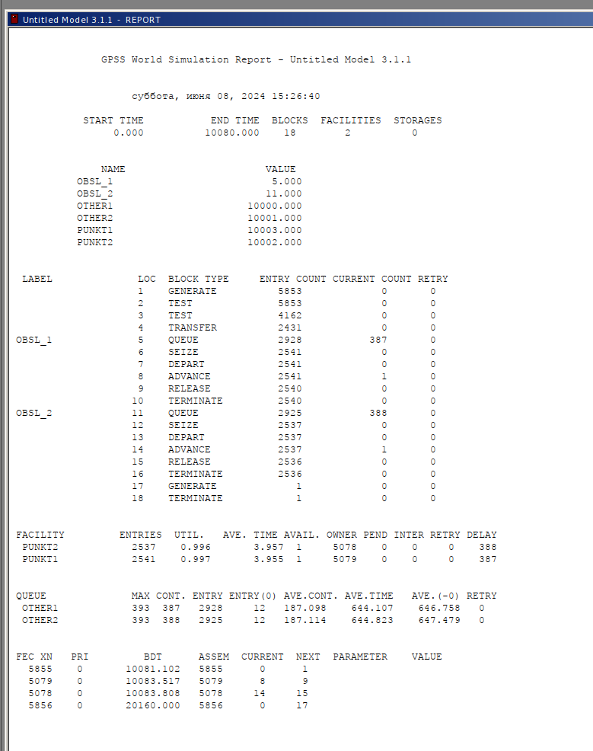

Slide 6
punkt STORAGE 2
GENERATE (Exponential(1,0,1.75))
QUEUE Line
SEIZE punkt
DEPART Line
ADVANCE 4,3
RELEASE punkt
TERMINATE
GENERATE 10080
TERMINATE 1
START 1

Slide 7
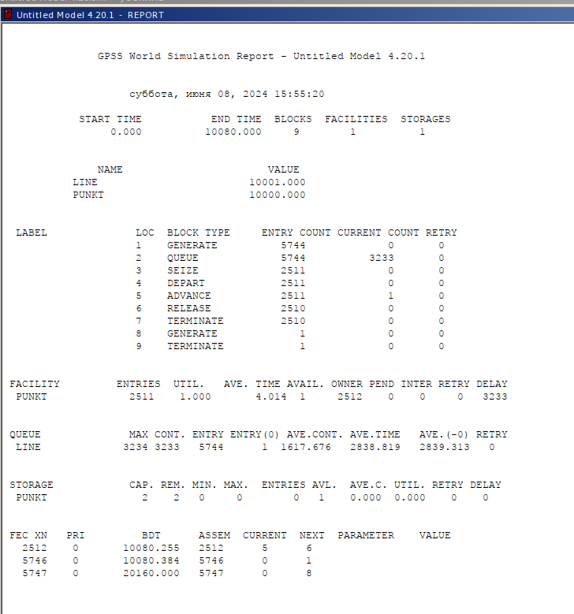

Slide 8
Показатель | стратегия 1 |  |  | стратегия 2
 | пункт 1 | пункт 2 | в целом
Поступило автомобилей | 2928 | 2925 | 5853 | 5719
Обслужено автомобилей | 2540 | 2536 | 5076 | 5049
Коэффициент загрузки | 0,996 | 0,997 | 0,9965 | 1
Максимальная длина очереди | 393 | 393 | 786 | 668
Средняя длина очереди | 187,098 | 187,114 | 374,212 | 344,466
Среднее время ожидания | 644,107 | 644,823 | 644,465 | 607,138

